Slide 1
“Nutqning uslubiy shakllari” mavzusidan tayyorlagan taqdimot

Slide 2
NUTQNING USLUBIY JIHATLARI
Reja:
1.Nutq uslubi haqida.
2.So`zlashuv uslubi.
3.Rasmiy uslub.
4. Ilmiy uslubi.
5.Publitsistik uslub.
6.Badiiy uslub.

Slide 3
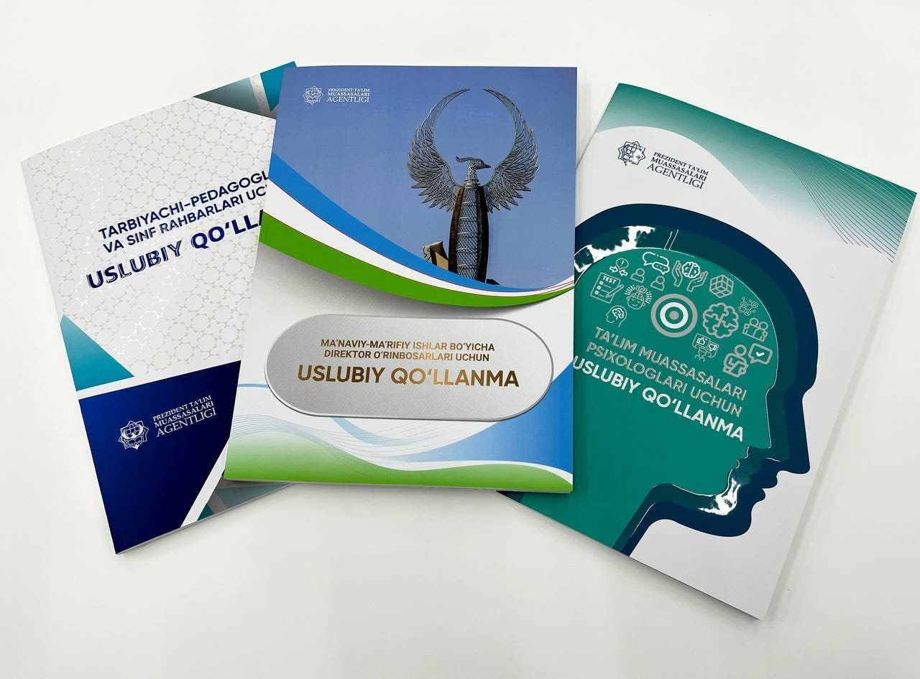
Nutq — tilning fikr ifodalash va almashish jarayonlarida amal qilishi, tilning alohida ijtimoiy faoliyat turi sifatidagi muayyan yashash shakli. Nutq deganda uning ogʻzaki va yozma ravishda namoyon boʻlishidagi jarayonlar, yaʼni soʻzlash jarayoni va uning natijasi tushuniladi. Nutq — tilning fikr ifodalash va almashish jarayonlarida amal qilishi, tilning alohida ijtimoiy faoliyat turi sifatidagi muayyan yashash shakli.
Uslubiyat tilshunoslik fanining bir bo’limi bo’lib, nutq jarayonida til hodisalarining maqsadga, sharoitga va muhitga mos ravishda foydalanish qonuniyatlari bilan tanishtiradi. Uslubiyatda uslublar, til vositalarining nutqda qo’llanish yo’llari, fonеtik, lug’aviy, frazеologik va grammatik birliklarning qo’llanish xususiyatlari o’rganiladi.

Slide 4
NUTQ USLUBLARI
SO’ZLASHUV USLUBI
BADIIY USLUB
RASMIY USLUB
PUBLISISTIK USLUB
ILMIY USLUB

Slide 5
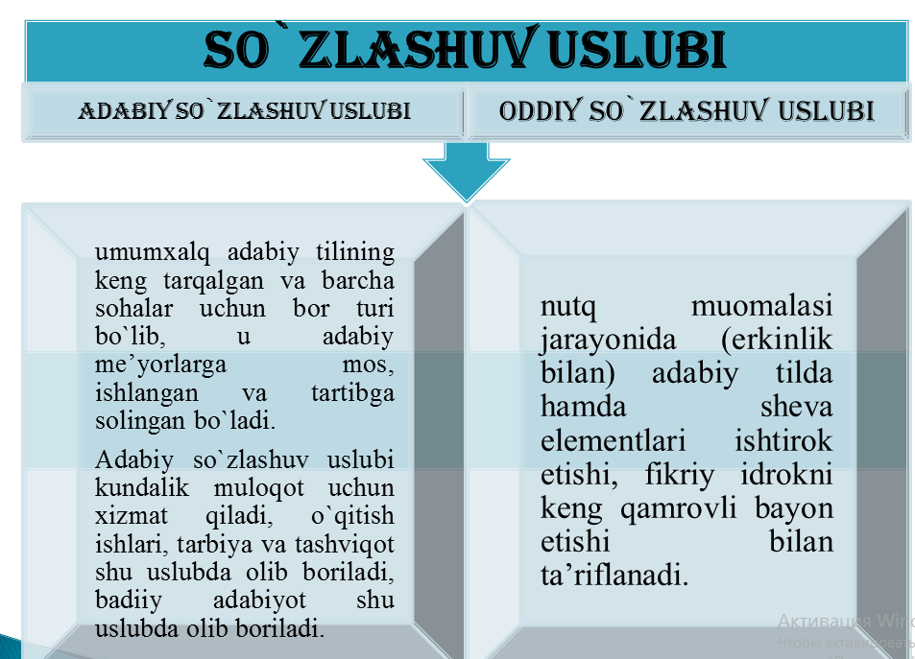
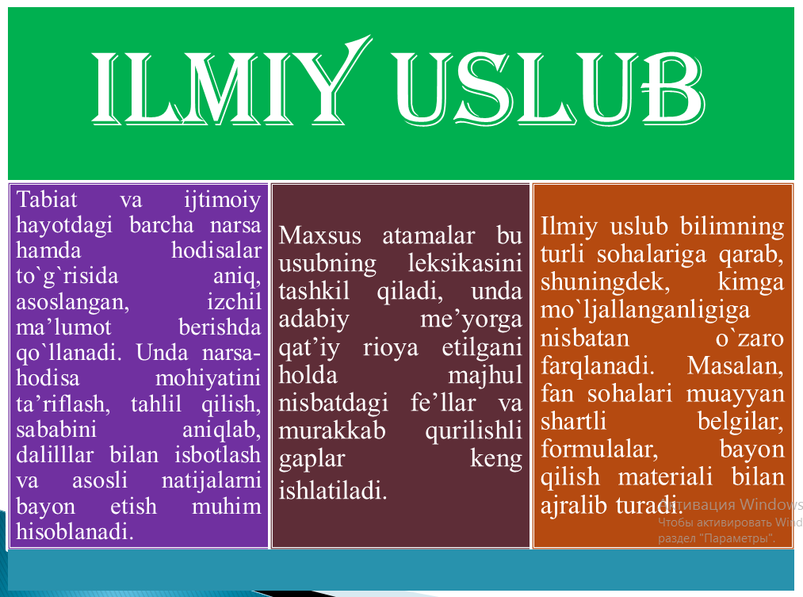

Slide 6
PUBLISISTIK USLUB
YOZMA
OG’ZAKI
Bosh maqolalar,
chaqiriqlar,
deklaratsiyalar,
fleytonlar
Radio televideniyada
chiqayotgan sharhlov-
chilar,notiqlar nutqi

Slide 7
Jamiyatdagi ijtimoiy
huquqiy
munosabatlar
RASMIY
USLUB
Madaniy
aloqalar
davlat va davlatlar
aro rasmiy
aloqalar
uchun xizmat qi-
luvchi nutq
uslubidir
Siyosiy iqtisodiy
aloqalar

Slide 8
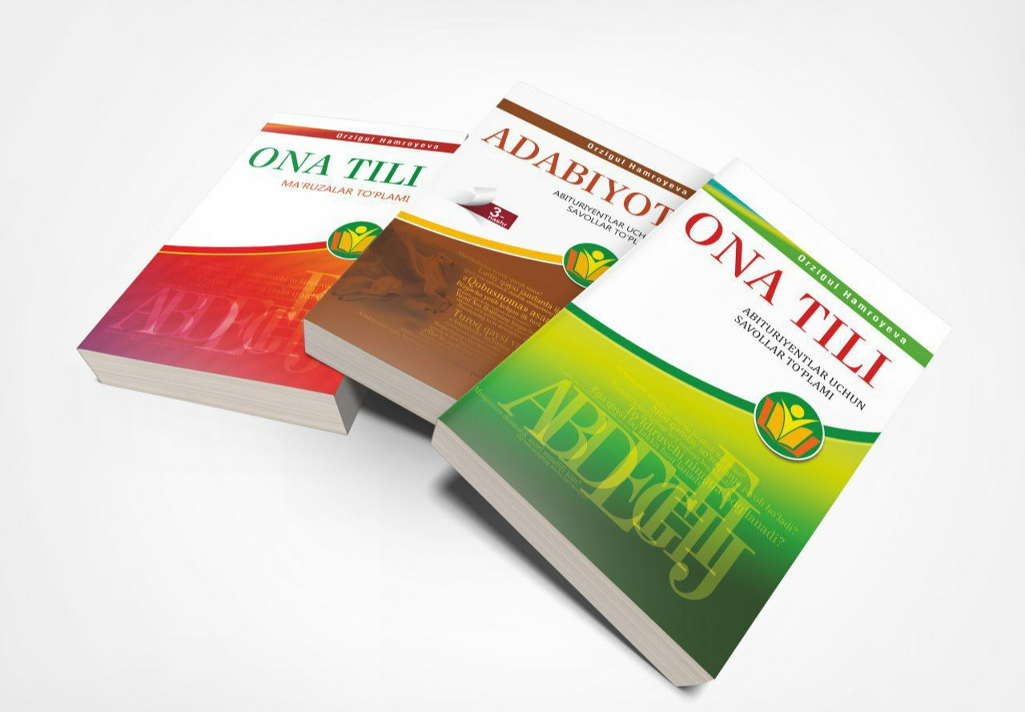
BADIIY USLUB
Badiiy uslub — tilning kommunikativ va estetik vazifalari birligi bilan boshqa uslubga xos unsurlardan keng foydalanishi, ekspressiv va tasviriy vositalarning koʻp ishlatilishi, soʻzlarning obrazli, koʻchmametaforik qoʻllanishi va shu kabi belgilari bilan ajralib turadi. Til materialini qamrab olish imkoniyatining kengligi, umumxalq tilida mavjud boʻlgan barcha lugʻaviy birliklarning ishtirok etaverishi va ularning muhim bir vazifaga — estetik vazifani bajarishga xizmat qilishini badiiy nutq uslubining oʻziga xos xususiyati deb qarash kerak boʻladi, chunki ana shunday imkoniyat boshqa vazifaviy uslubda chegaralangandir. Adabiy tilda dialektizmlar, jargonlar, varvarizmlardan, dagʻal soʻzlardan foydalanish maqsadga muvofiq boʻlmagani holda ularni badiiy uslubda oʻrni bilan qoʻllash mumkin.

